Slide 1
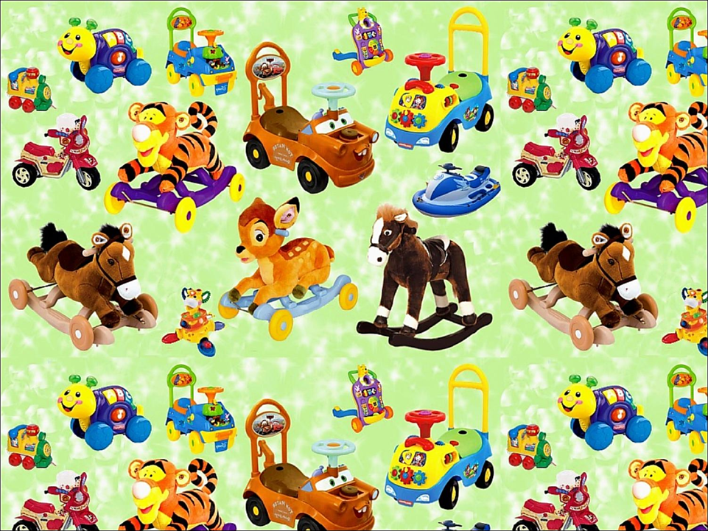
Муниципальное бюджетное
дошкольное образовательное учреждение
детский сад посёлка Маяк
Развивающая предметно - пространственная среда детского сада в соответствии с ФГОС ДО

Slide 2
Организация развивающей
предметно-пространственной среды
в свете требований ФГОС
Образовательная среда – совокупность условий, целенаправленно создаваемых в целях обеспечения полноценного образования и развития детей.
Развивающая предметно-пространственная среда – часть образовательной среды, представленная специально организованным пространством (помещениями, участком и т.п.), материалами, оборудованием и инвентарем для развития детей дошкольного возраста в соответствии с особенностями каждого возрастного этапа, охраны и укрепления их здоровья, учёта особенностей и коррекции недостатков их развития

Slide 3
Развивающая предметно-пространственная среда
обеспечивает:
возможность общения и совместной деятельности детей и взрослых
возможность двигательной активности детей
возможности для уединения

Slide 4
Основные составляющие при проектировании
предметно-развивающей среды в группе
ПРОСТРАНСТВО
ВРЕМЯ
ПРЕДМЕТНОЕ ОКРУЖЕНИЕ
Такое проектирование среды показывает её влияние на развитие ребёнка. Проектирование среды с использованием таких составляющих позволяет представить все особенности жизнедеятельности ребёнка в среде. Успешность влияния развивающей среды на ребёнка обусловлена её активностью в этой среде. Вся организация педагогического процесса предполагает свободу передвижения ребёнка. В среде необходимо выделить следующие зоны для разного вида активности:
рабочая;
активная;
спокойная

Slide 5
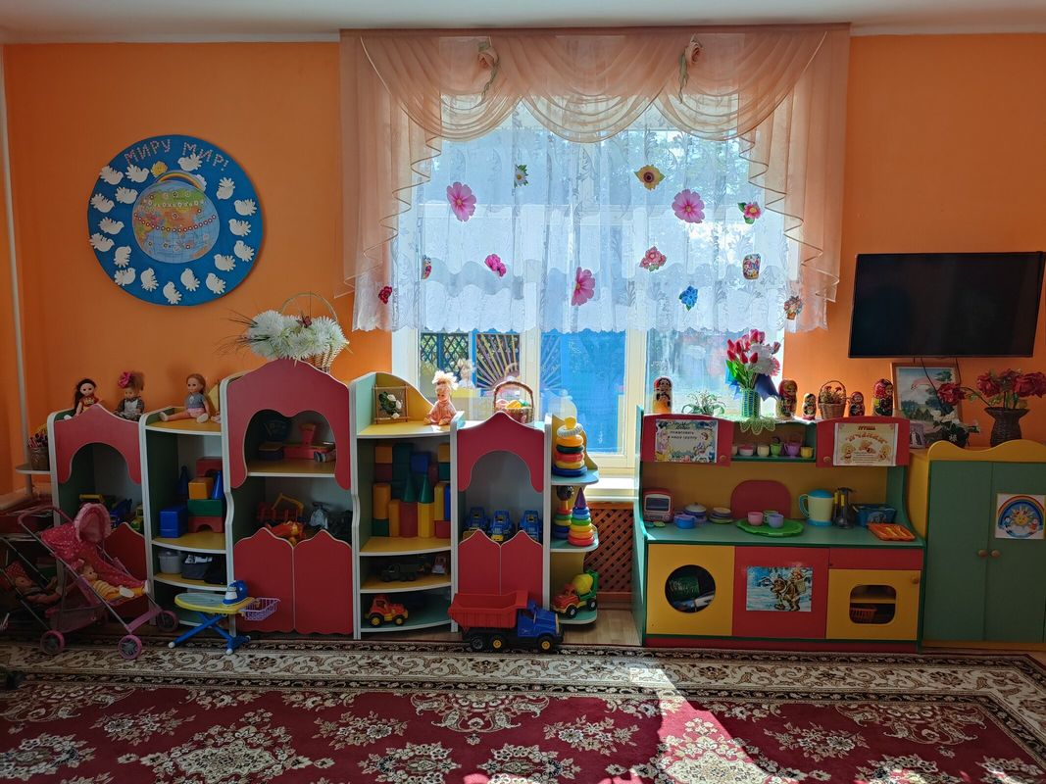
Развивающая предметно-пространственная
среда в детском саду
полифункциональная
доступная
трансформируемая
содержательно-насыщенная
вариативная
безопасная

Slide 6
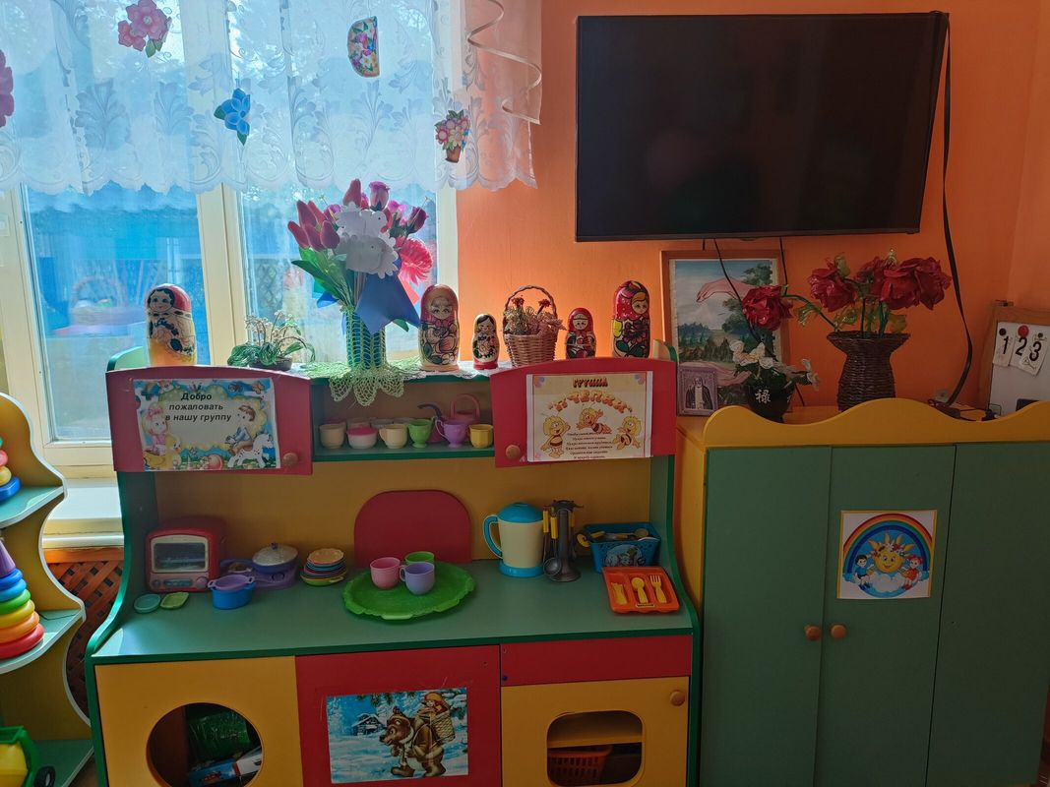
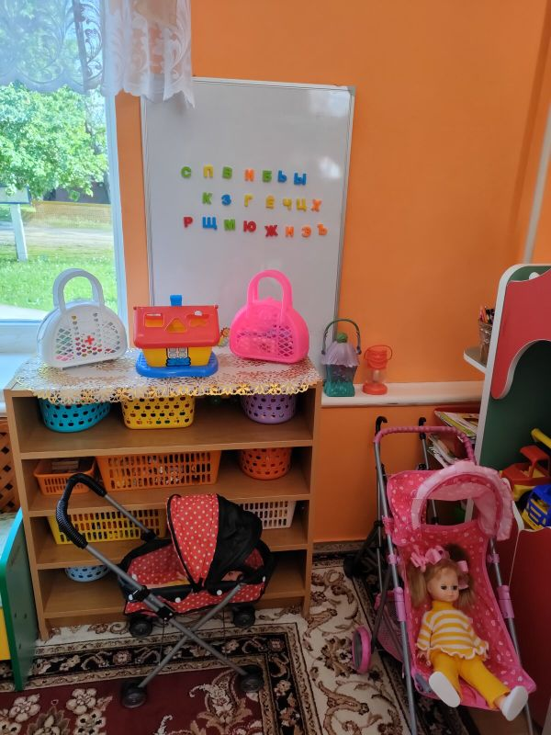
Насыщенность среды (разнообразие материалов, оборудования и инвентаря - в группе и на участке)
должна соответствовать
возрастным
возможностям детей
содержанию
Программы

Slide 7
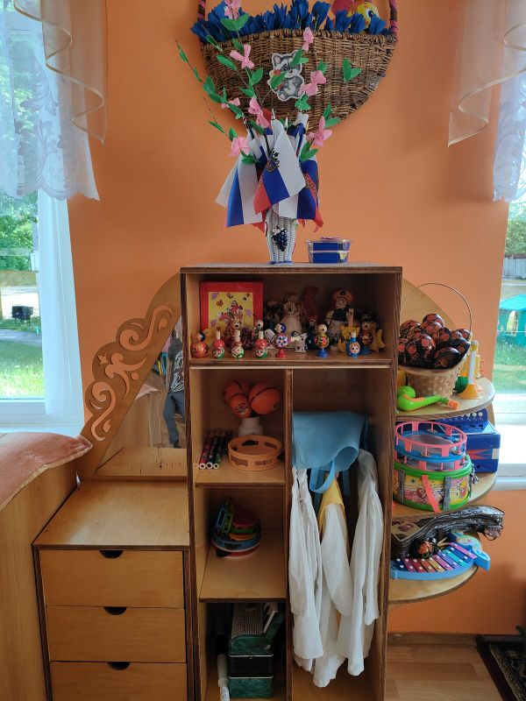
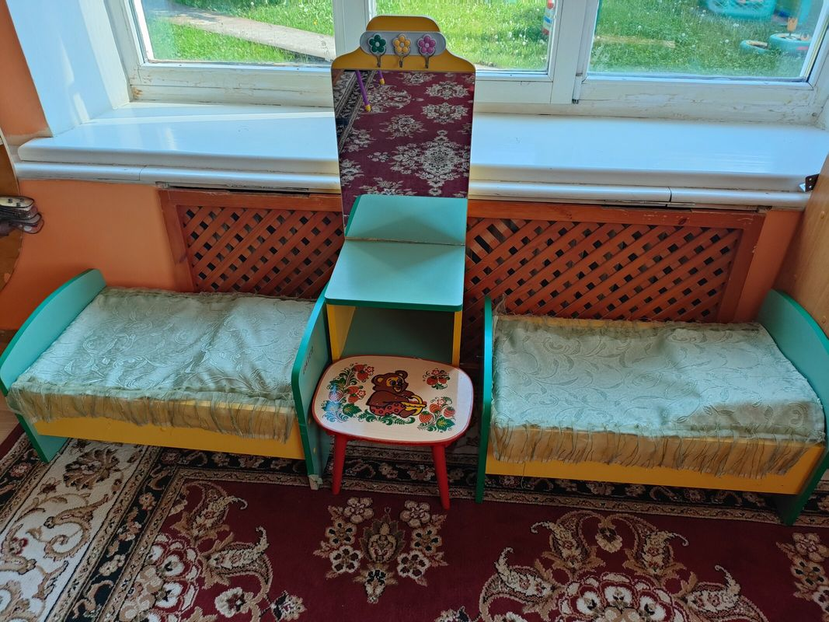
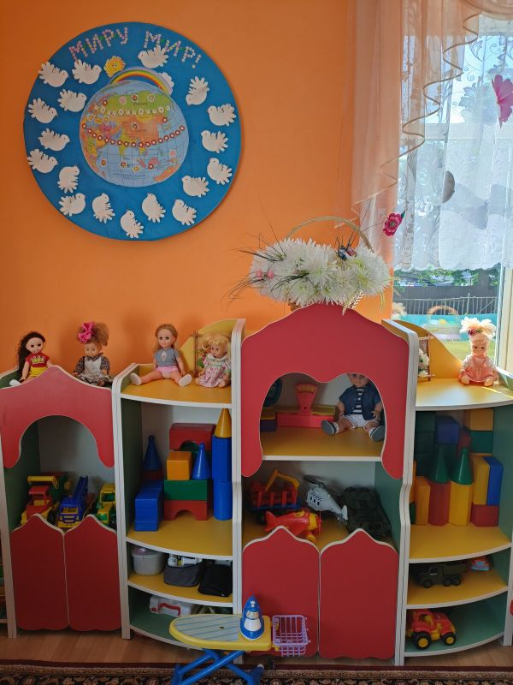
Трансформируемость пространства обеспечивает возможность изменений предметно-пространственной среды в зависимости
от образовательной ситуации
от меняющихся интересов детей
от возможностей детей

Slide 8
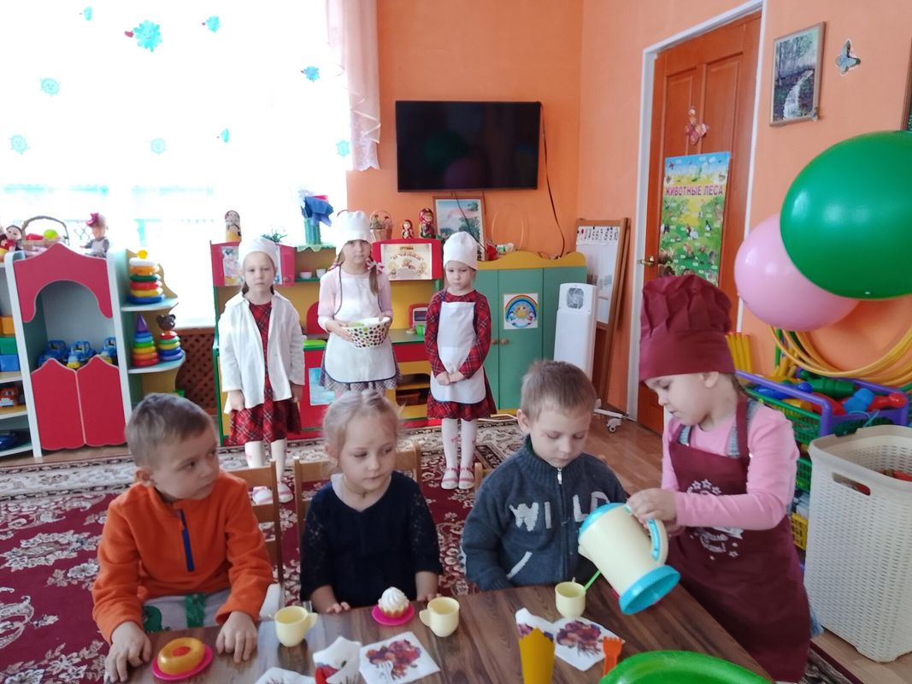
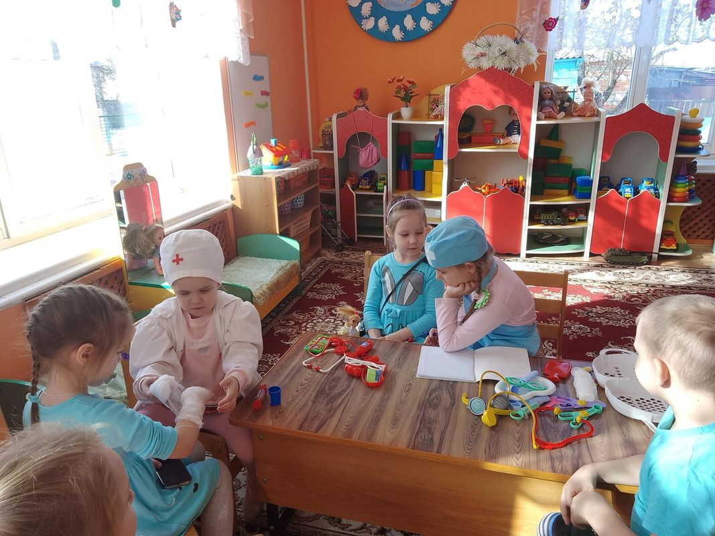
Полифункциональность материалов
предполагает
наличие не обладающих жёстко закреплённым способом употребления (полифункциональных) предметов
возможность разнообразного
использования различных
составляющих предметной
среды

Slide 9

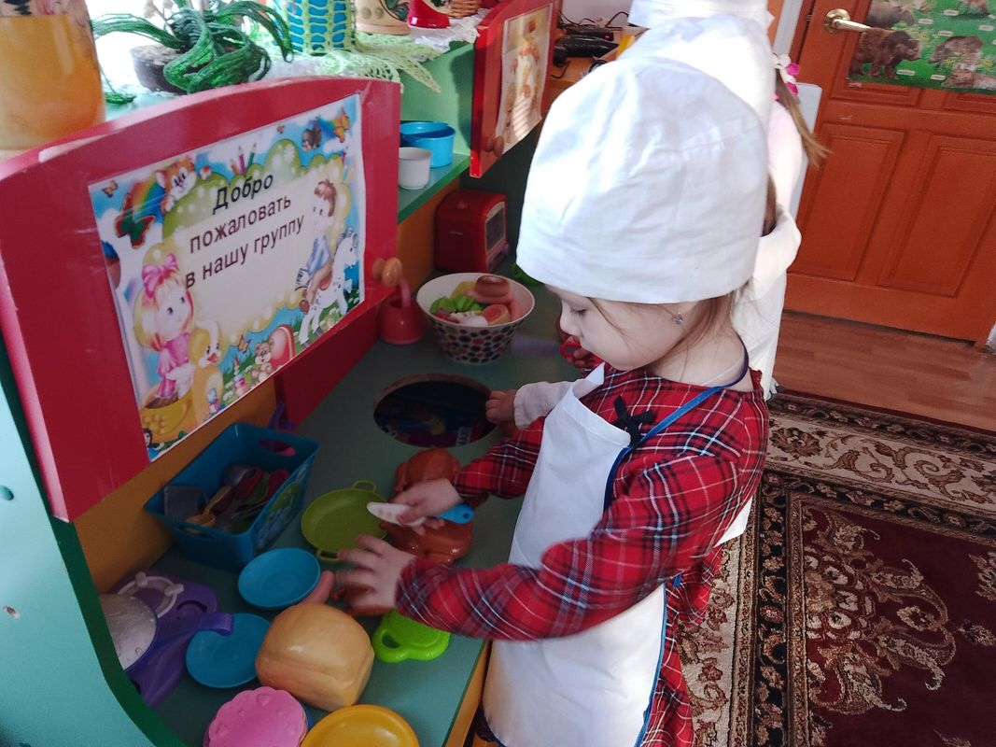
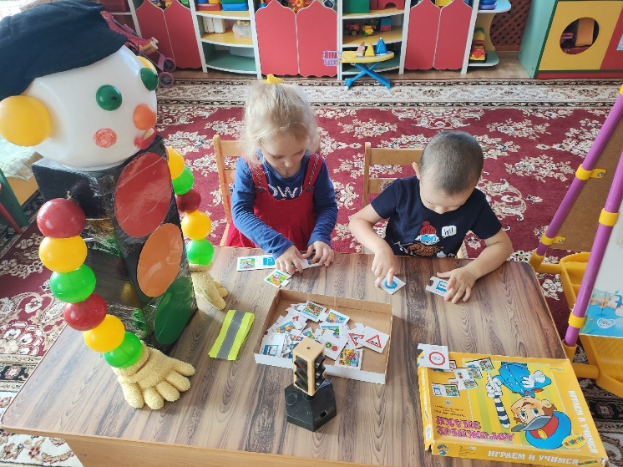
Вариативность среды предполагает
Периодическую сменяемость игрового материала
Разнообразие материалов и игрушек для обеспечения свободного выбора детьми
Наличие различных пространств
Появление новых предметов

Slide 10
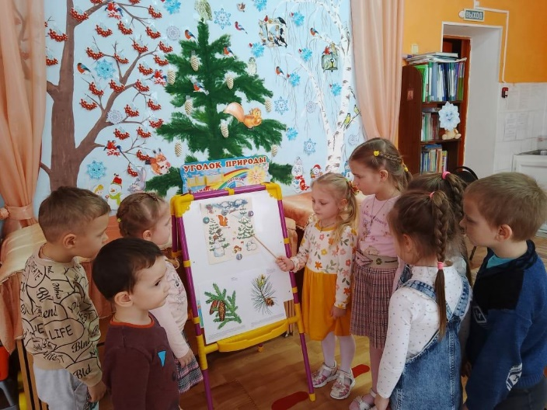
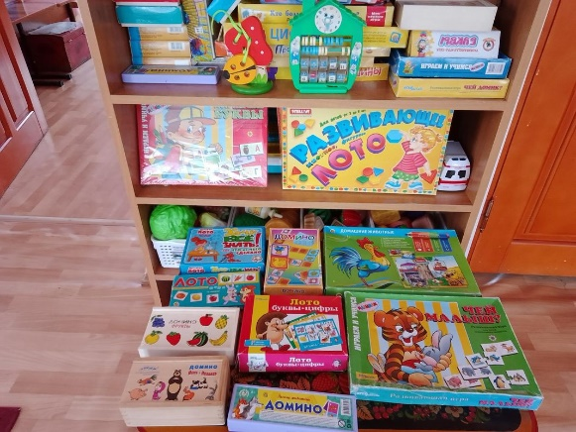
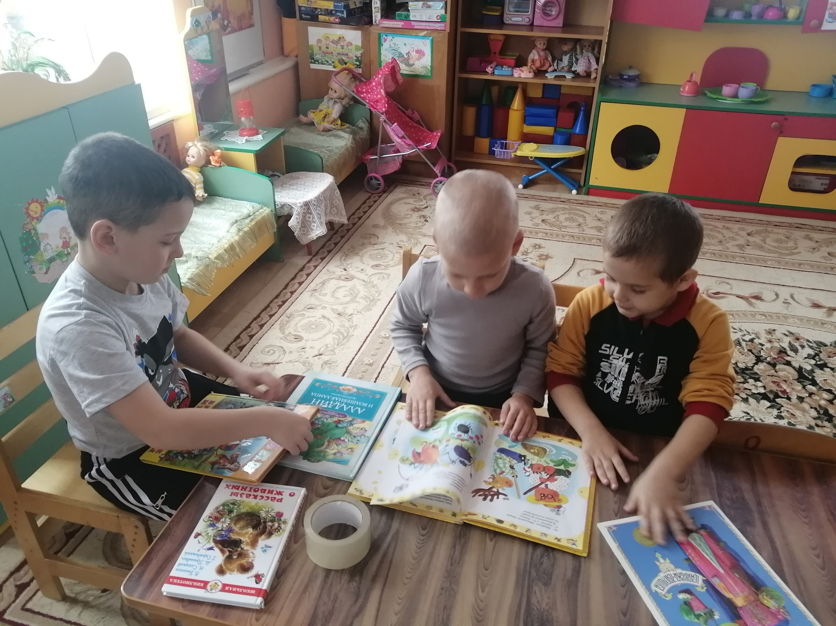
Доступность среды предполагает:
доступность для воспитанников
всех помещений, где
осуществляется образовательная деятельность
свободный доступ детей к играм, игрушкам, материалам, пособиям, обеспечивающим все основные виды детской активности
исправность и сохранность материалов и оборудования

Slide 11
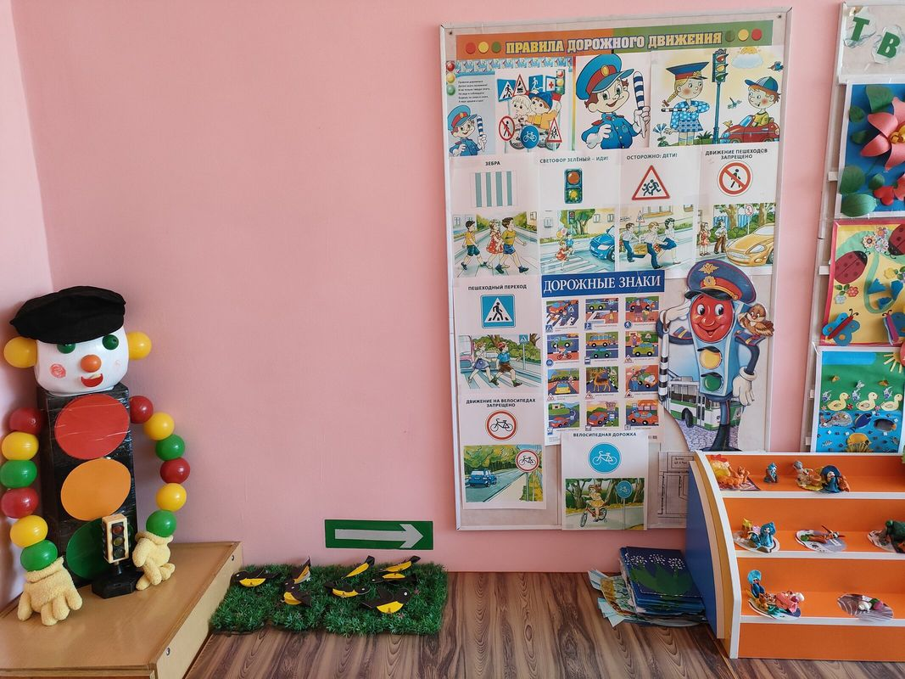
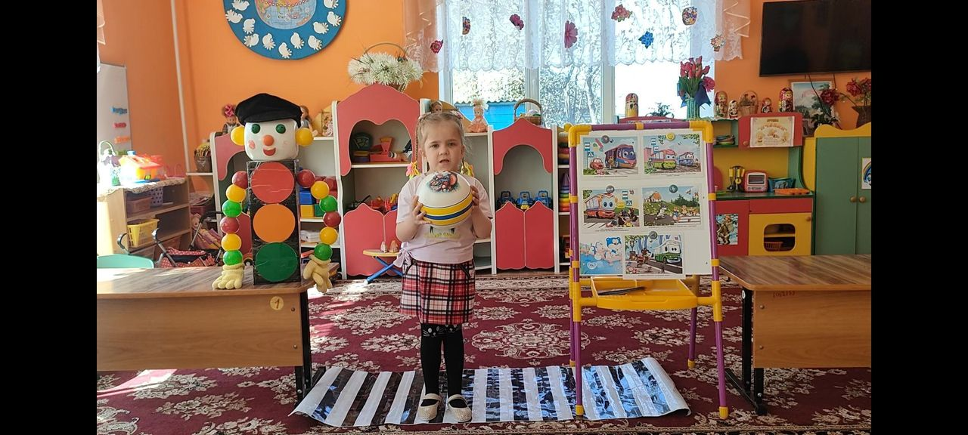
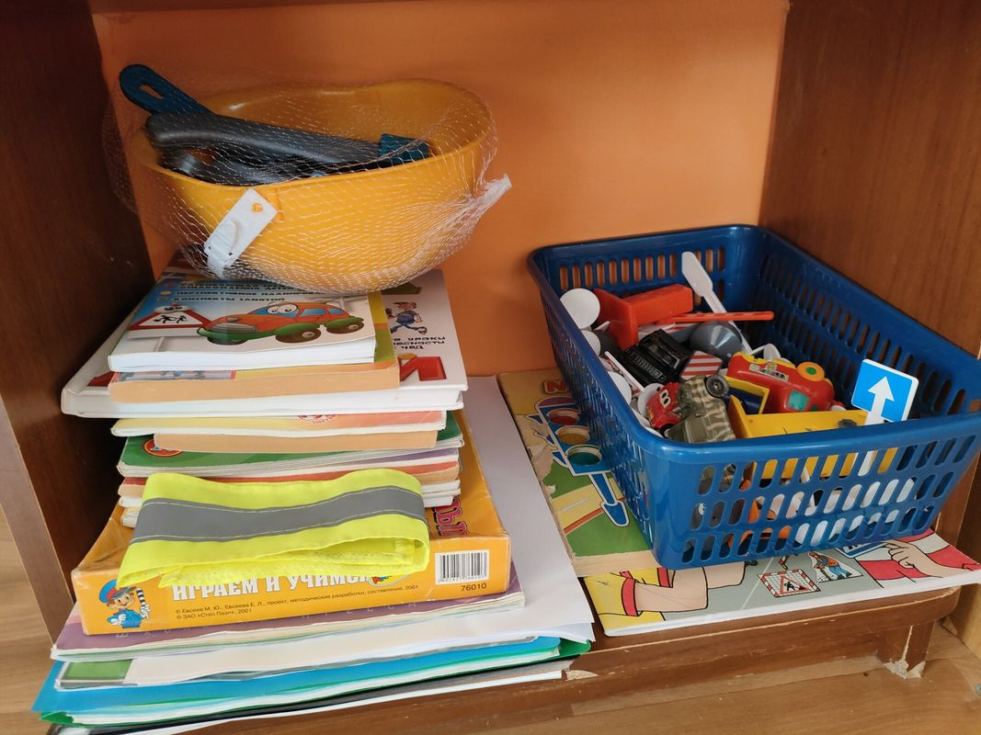
Примерные центры, созданные в группе по образовательным областям в свете требований ФГОС
Социально-коммуникативное развитие:
Центр безопасности

Slide 12
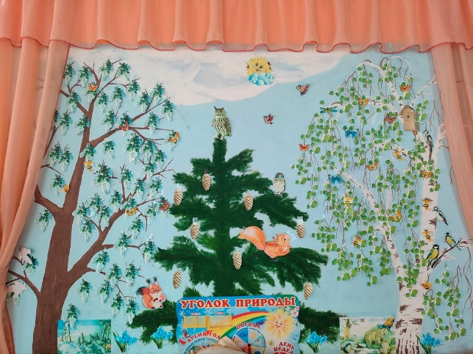
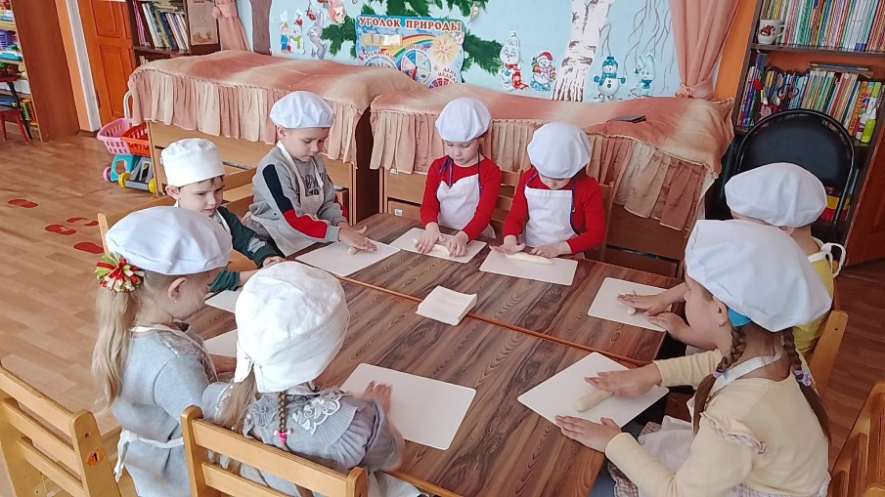
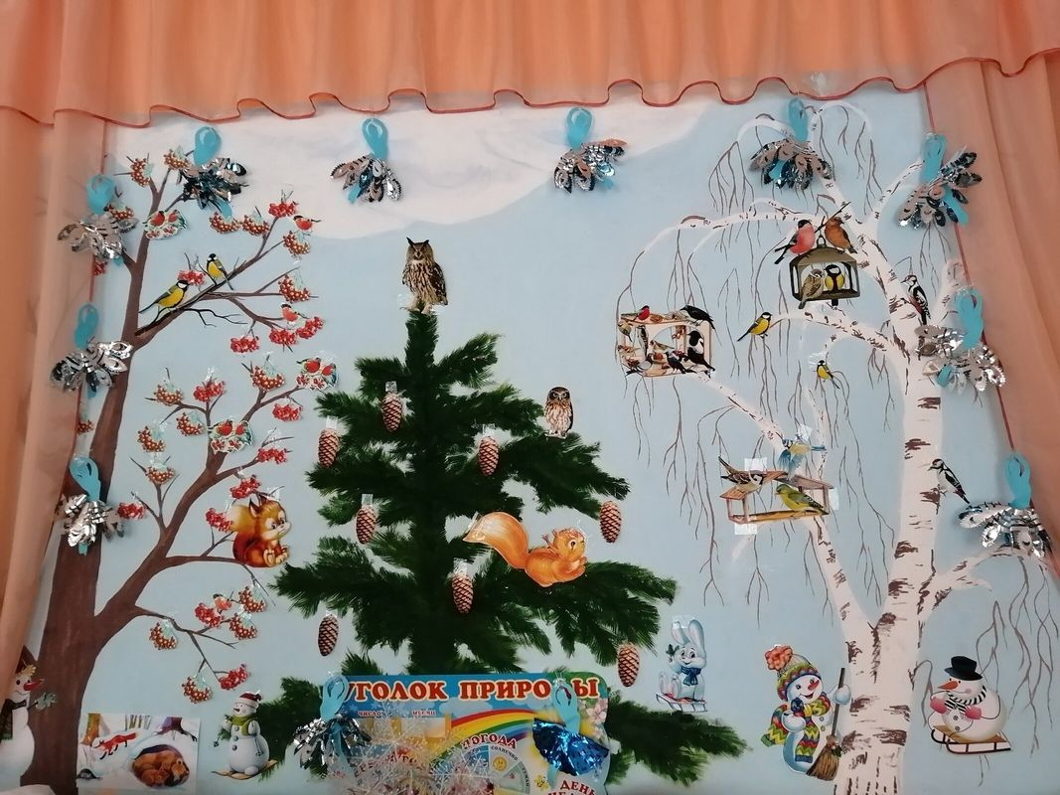
Примерные центры, созданные в группе по образовательным областям в свете требований ФГОС
Социально-коммуникативное развитие:
Окно природы Центр труда, уголок дежурств

Slide 13
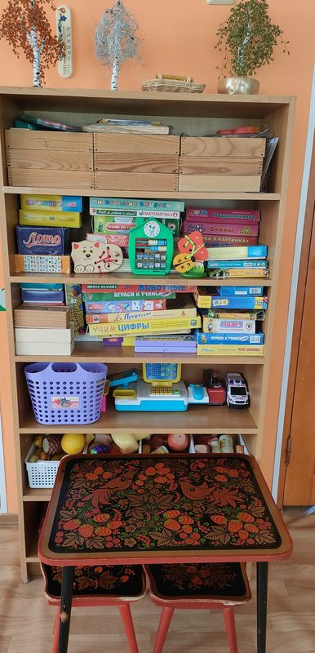
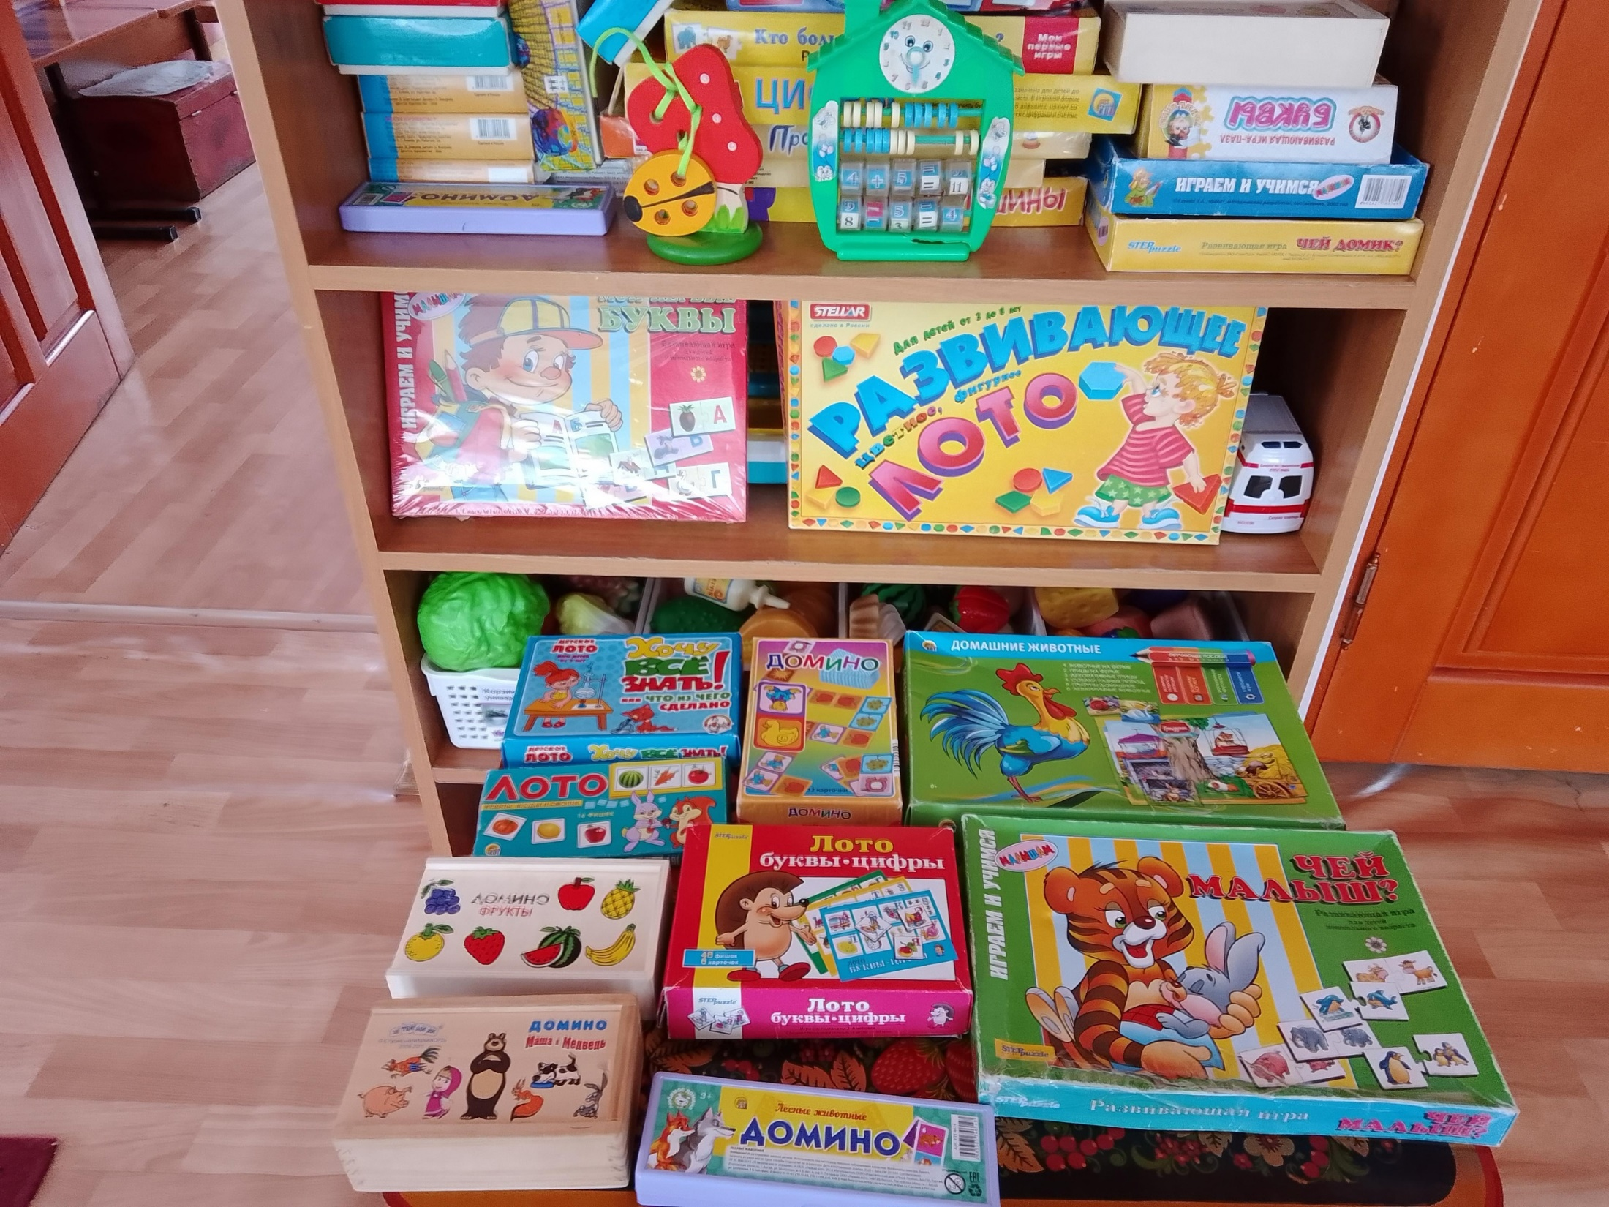
Примерные центры, созданные в группе по образовательным областям в свете требований ФГОС
Социально-коммуникативное развитие:
Центр развивающих игр

Slide 14
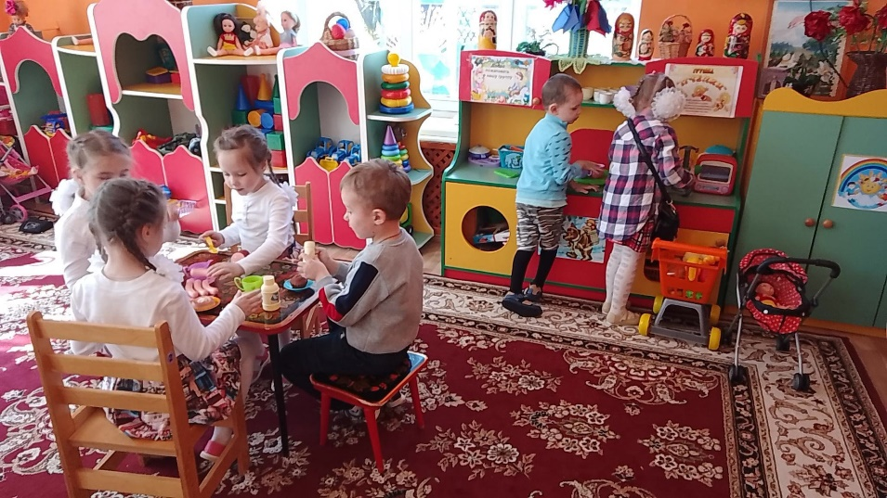
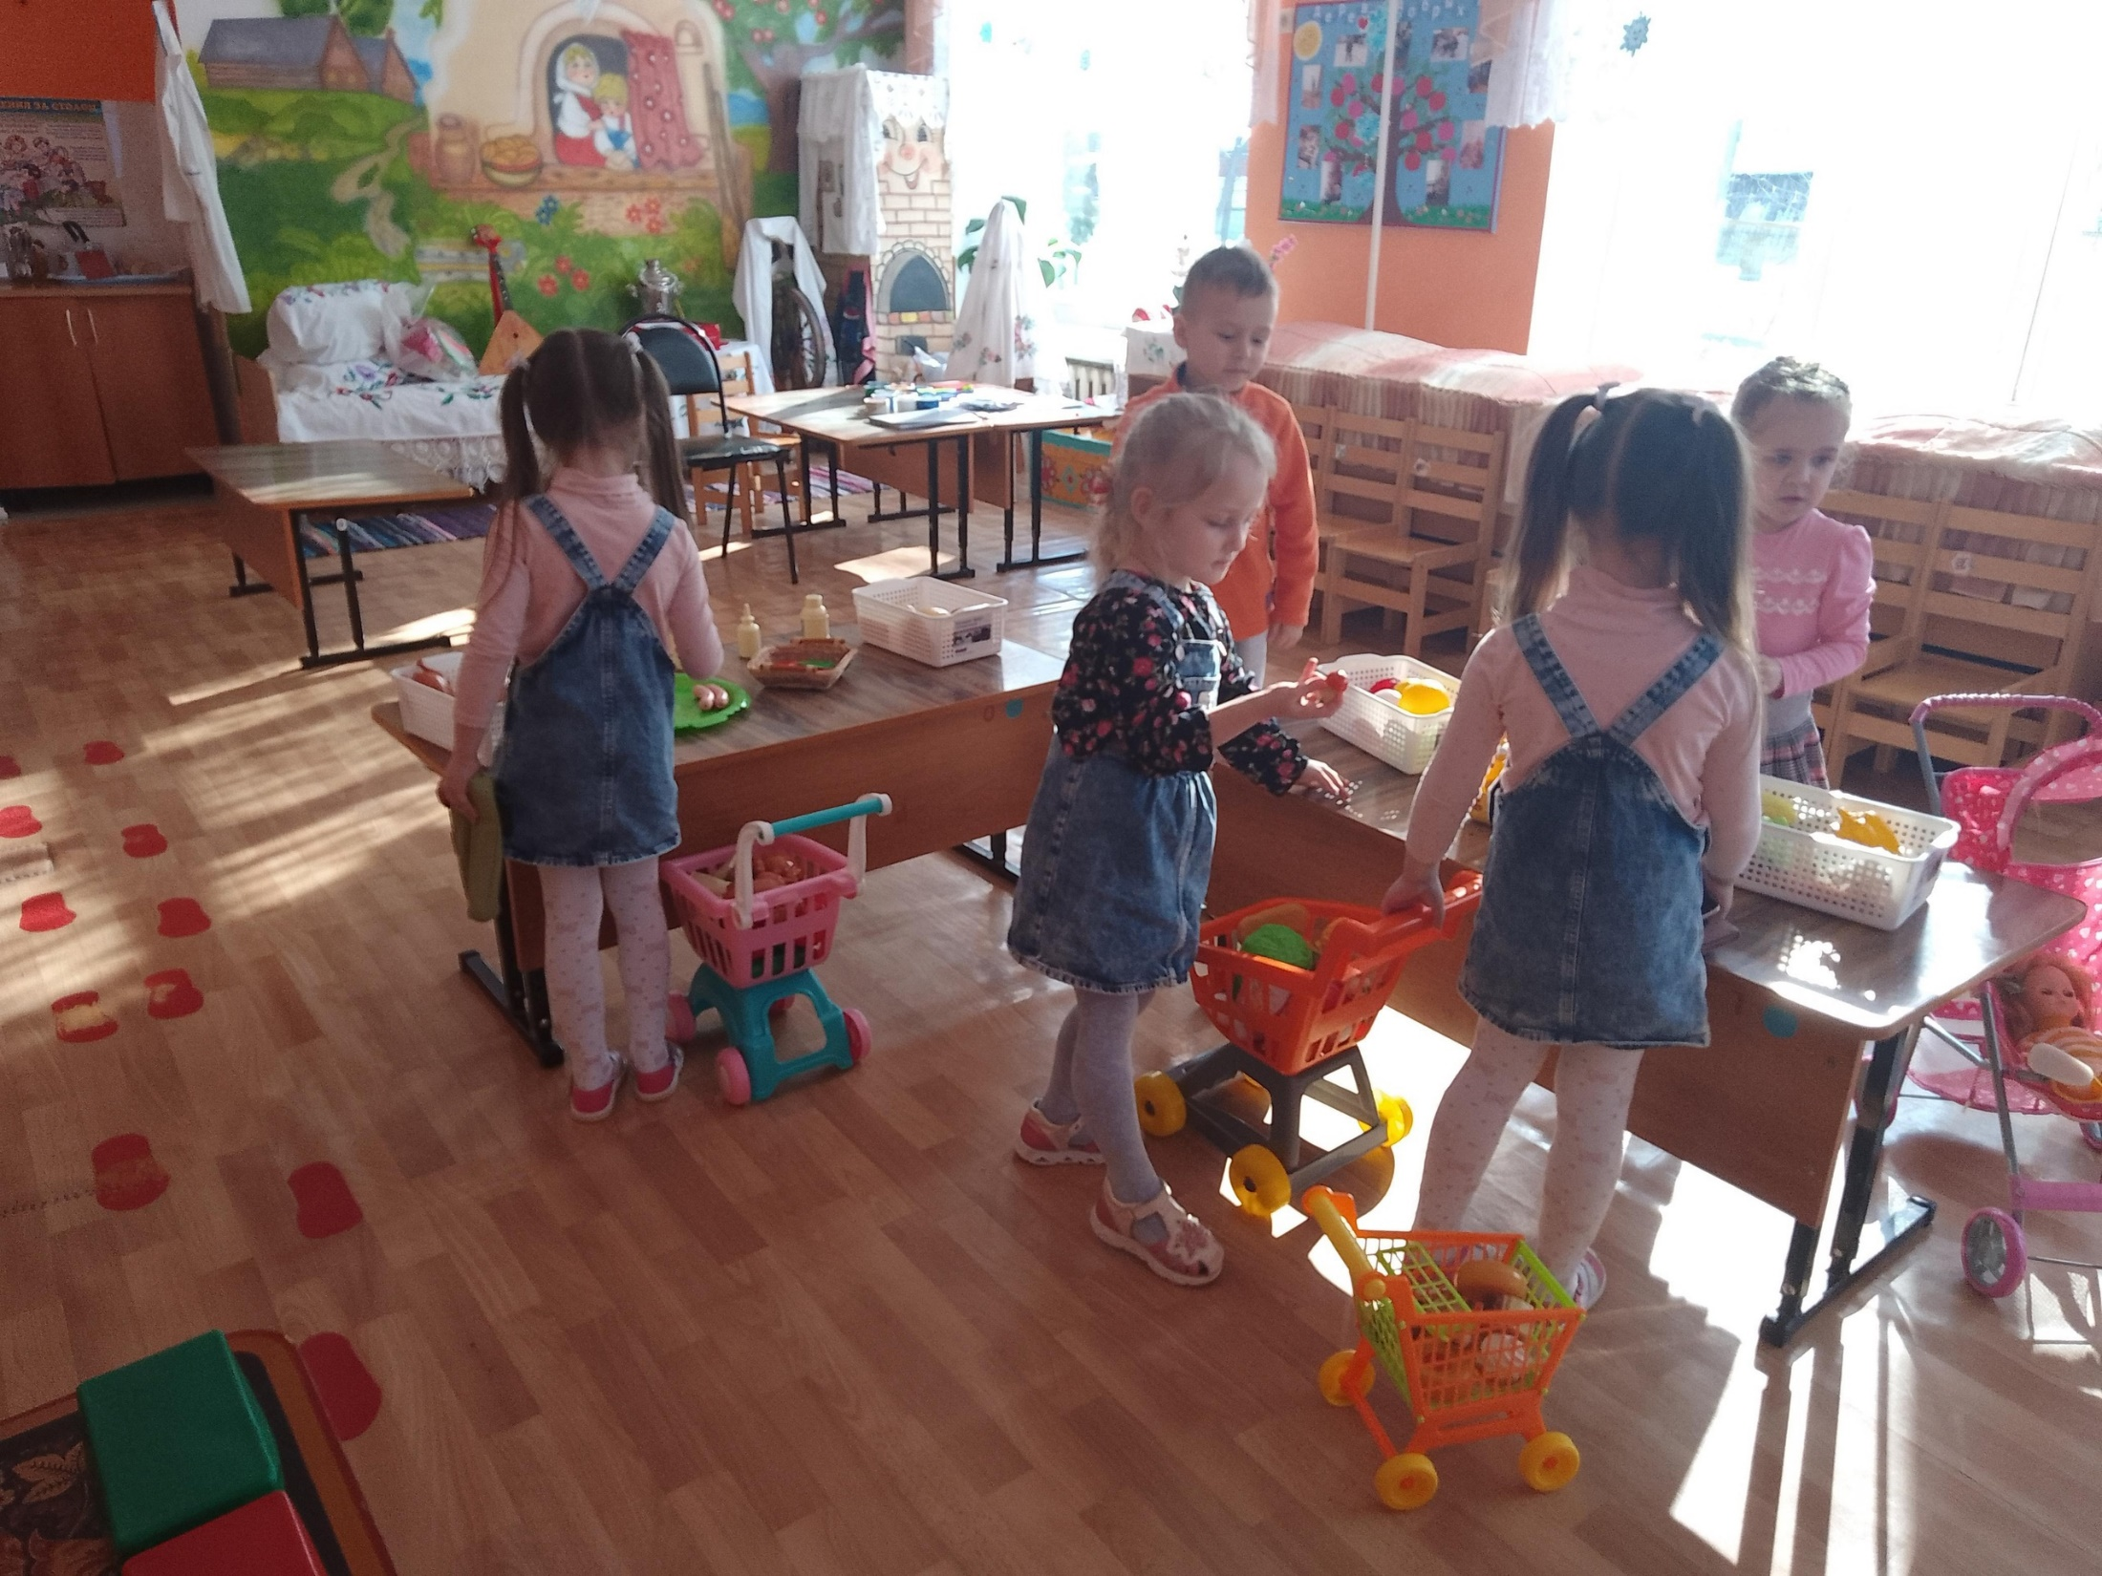
Примерные центры, созданные в группе по образовательным областям в свете требований ФГОС
Социально-коммуникативное развитие:
Центр активности (центр сюжетно-ролевых игр)

Slide 15
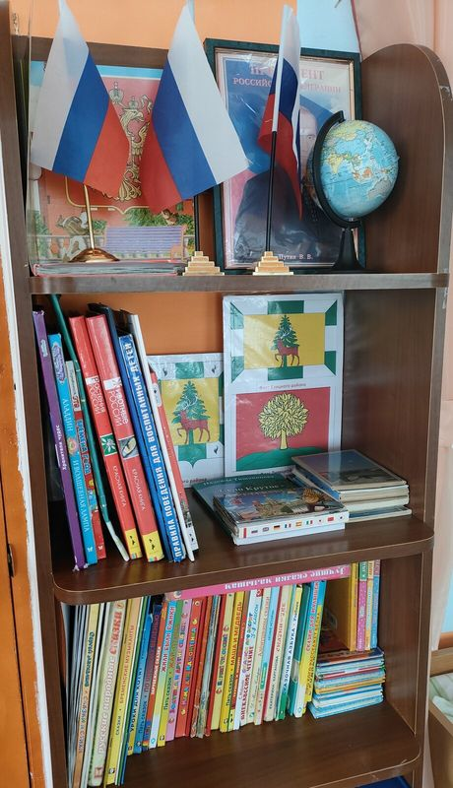
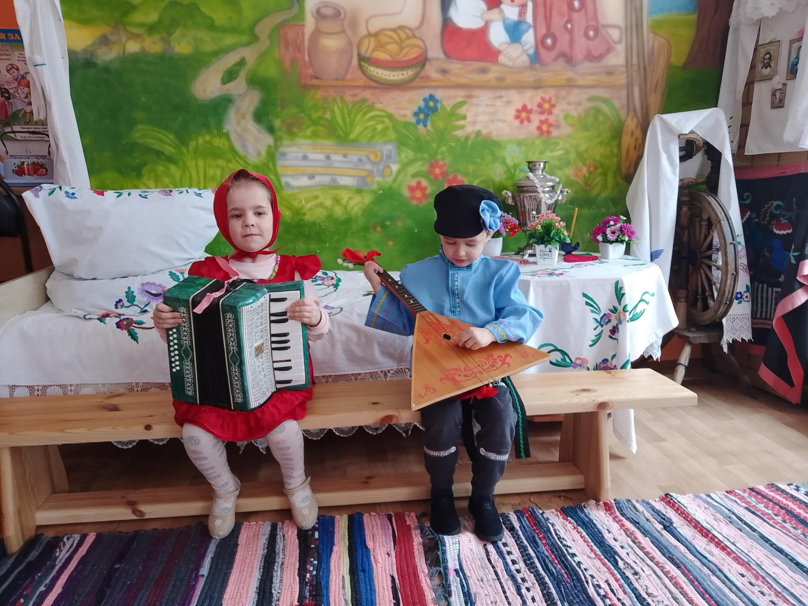
Примерные центры, созданные в группе по образовательным областям в свете требований ФГОС
Познавательное развитие:
Уголок краеведения

Slide 16
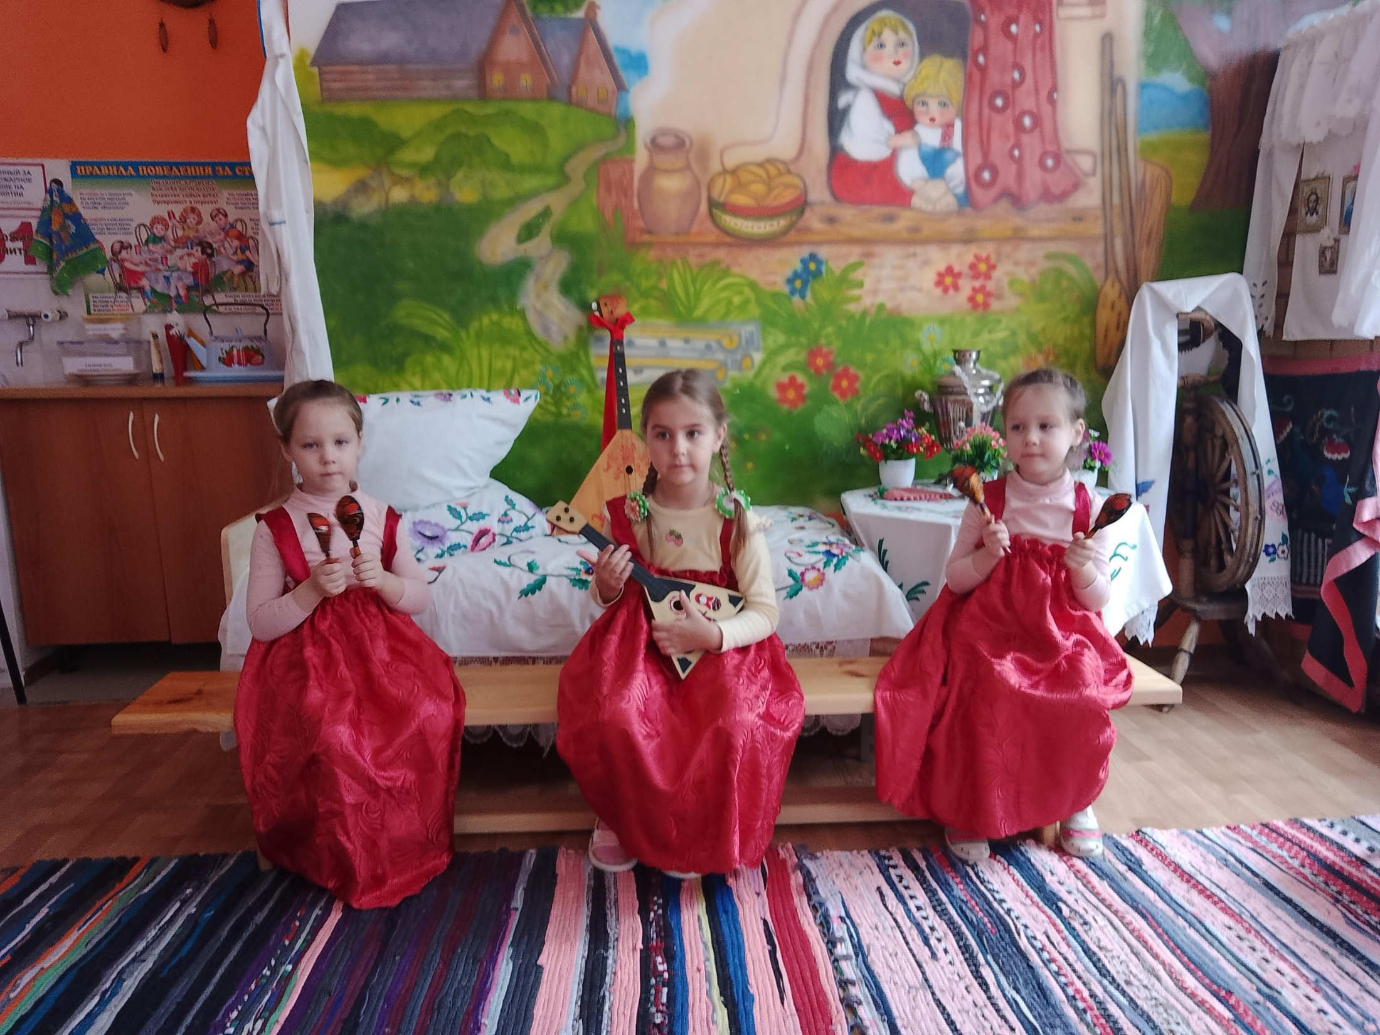
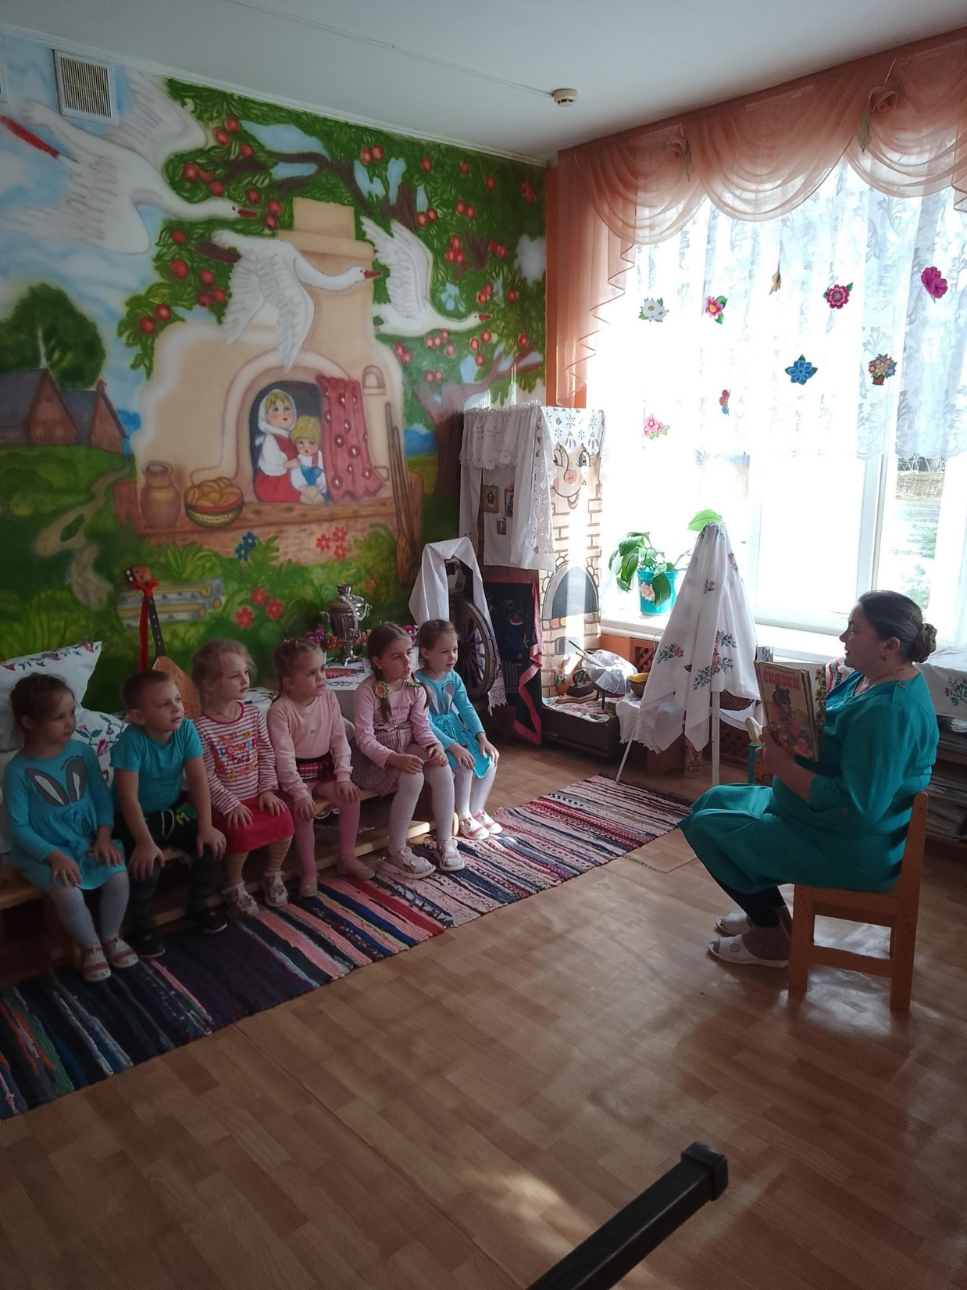
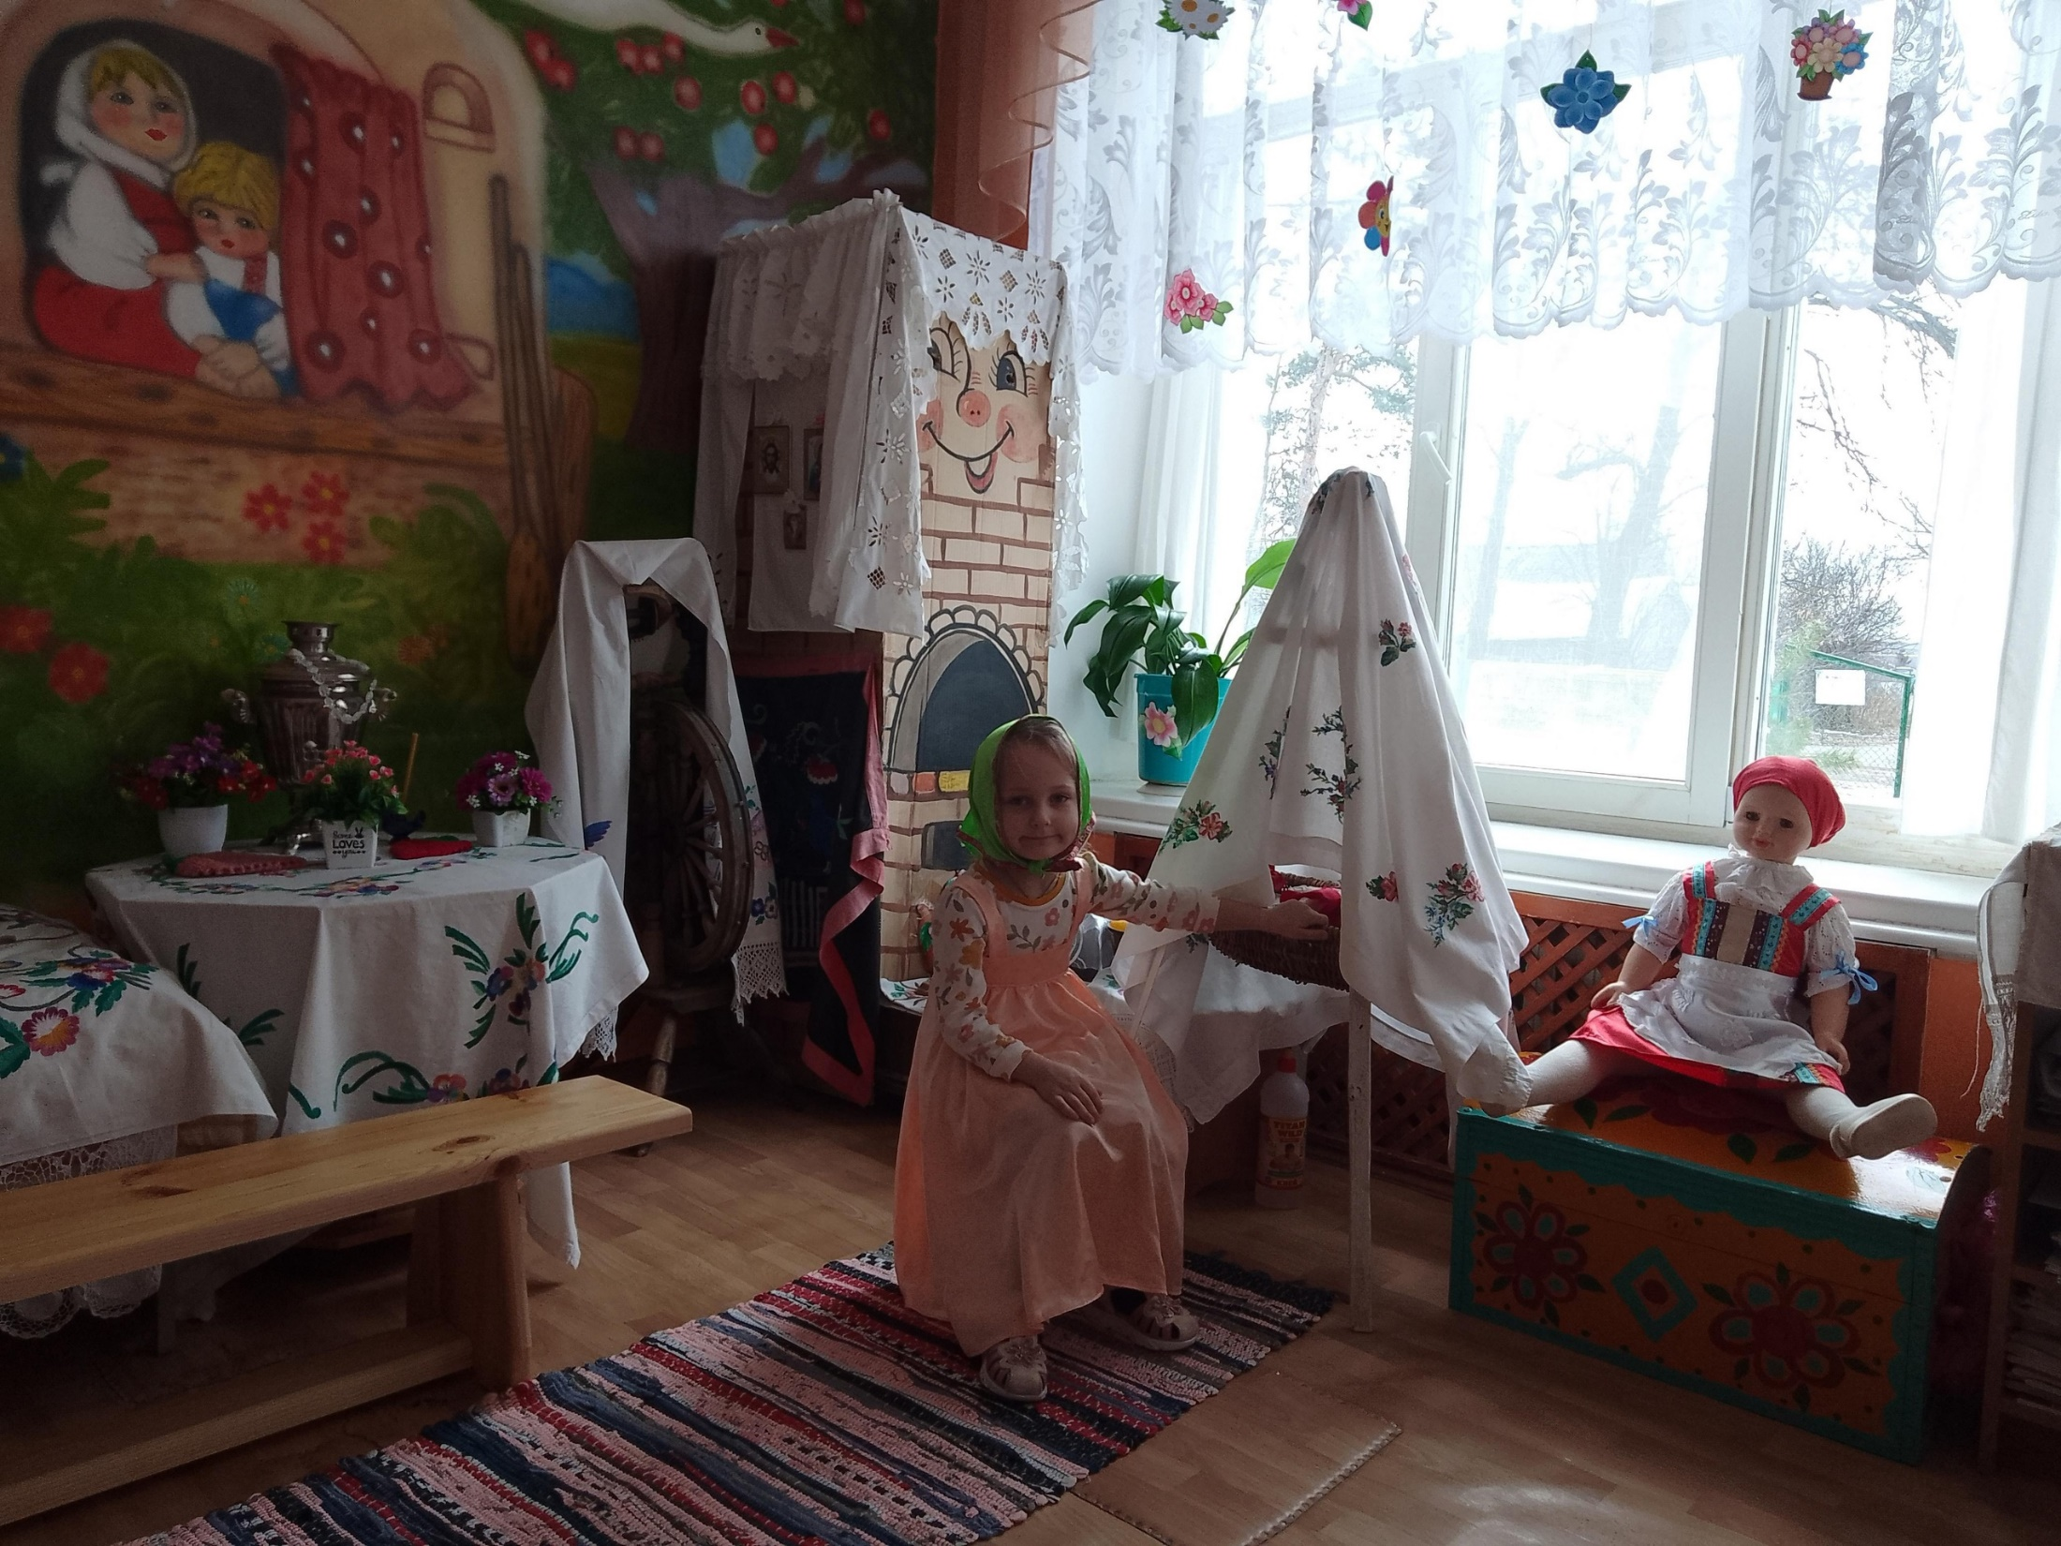
Музей «Русская изба»

Slide 17
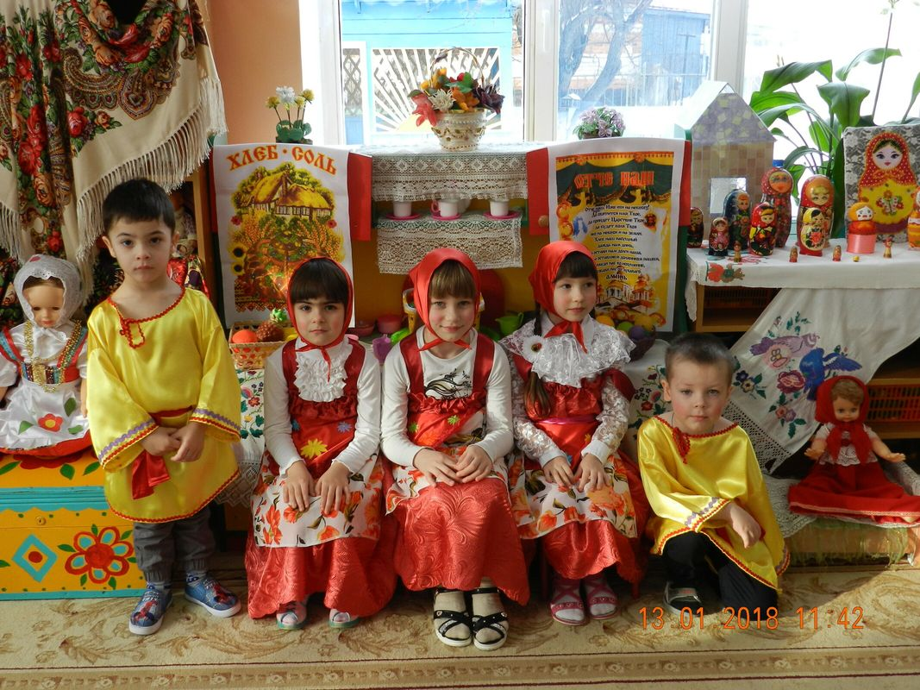
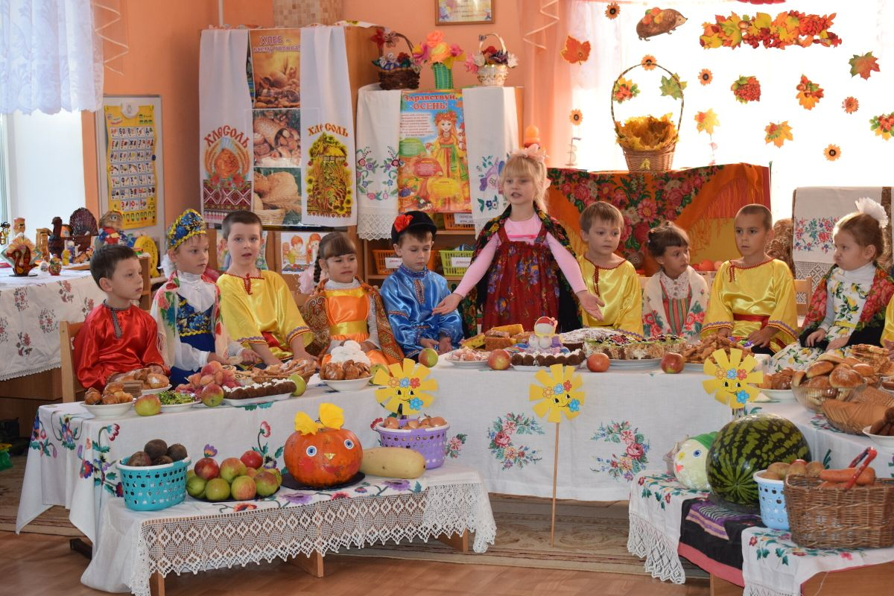
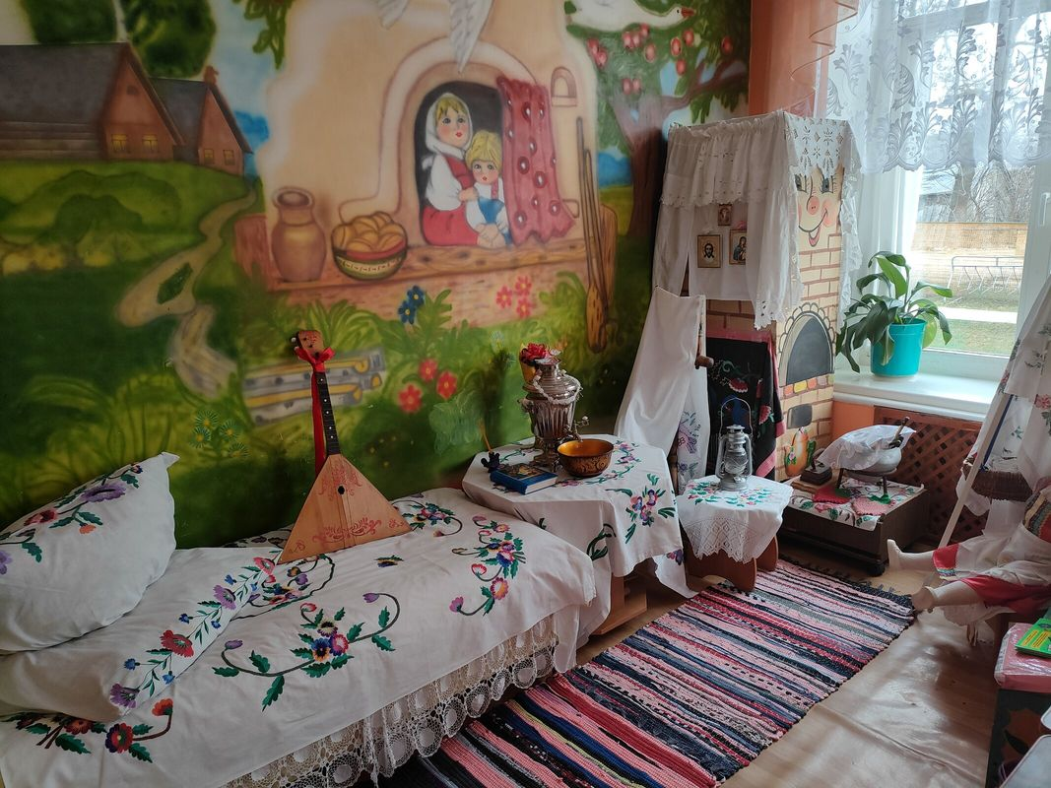

Slide 18
Примерные центры, созданные в группе по образовательным областям в свете требований ФГОС
Познавательное развитие:
Центр конструктивной деятельности

Slide 19
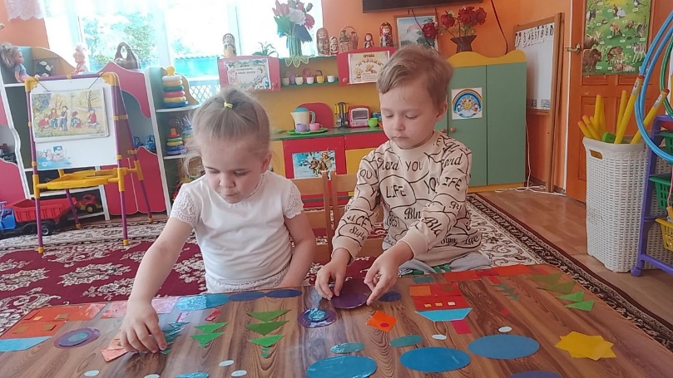
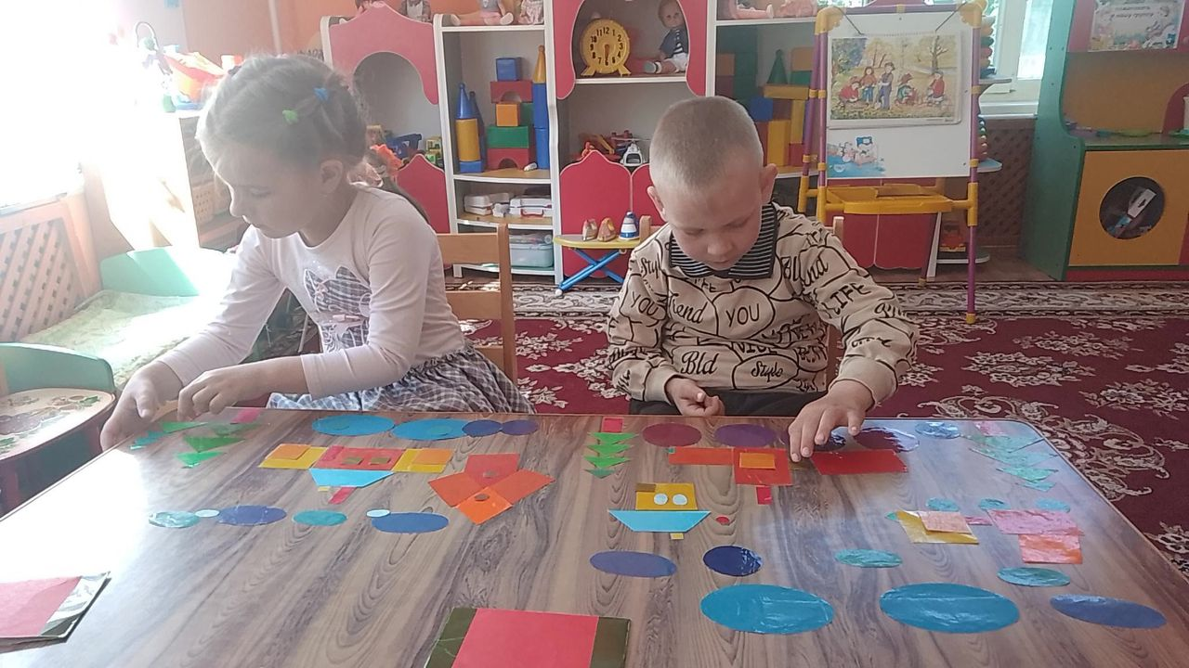
Примерные центры, созданные в группе по образовательным областям в свете требований ФГОС
Познавательное развитие:
Центр математического развития

Slide 20
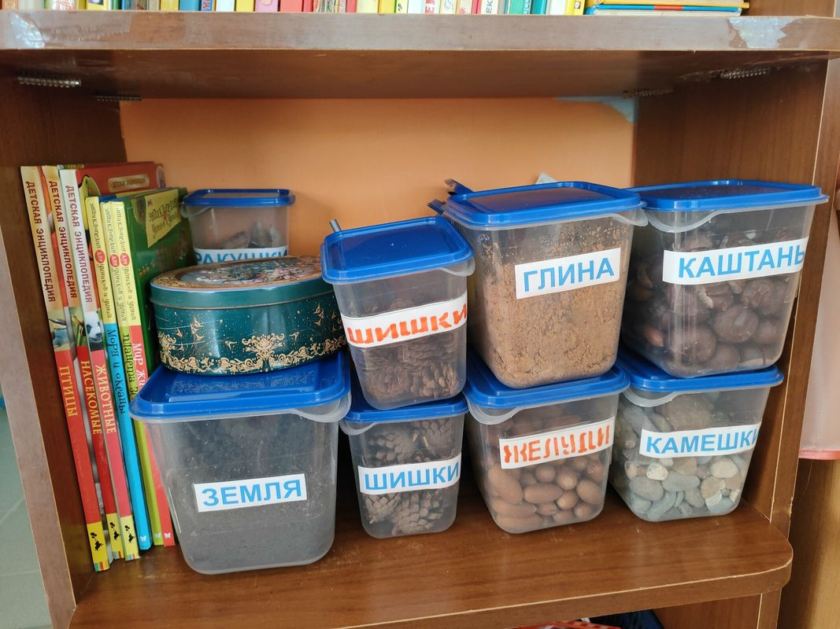
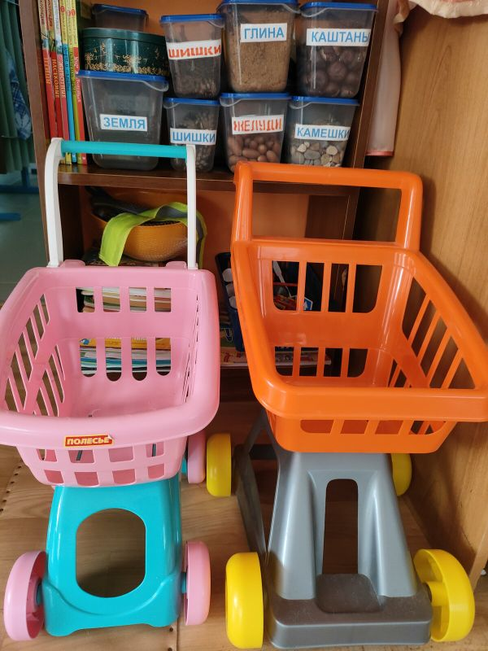
Примерные центры, созданные в группе по образовательным областям в свете требований ФГОС
Познавательное развитие:
Центр экспериментирования

Slide 21
Примерные центры, созданные в группе по образовательным областям в свете требований ФГОС
Речевое развитие:
Центр речевого развития или уголок речи грамотности

Slide 22
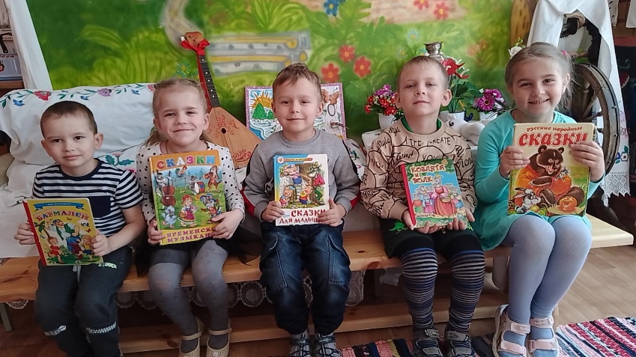
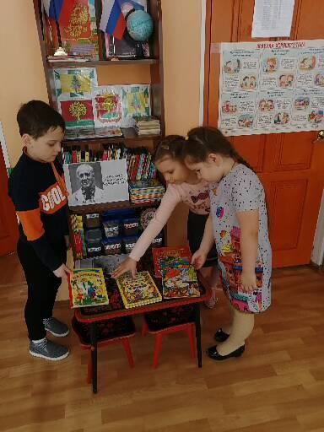
Примерные центры, созданные в группе по образовательным областям в свете требований ФГОС
Речевое развитие:
Центр книги

Slide 23
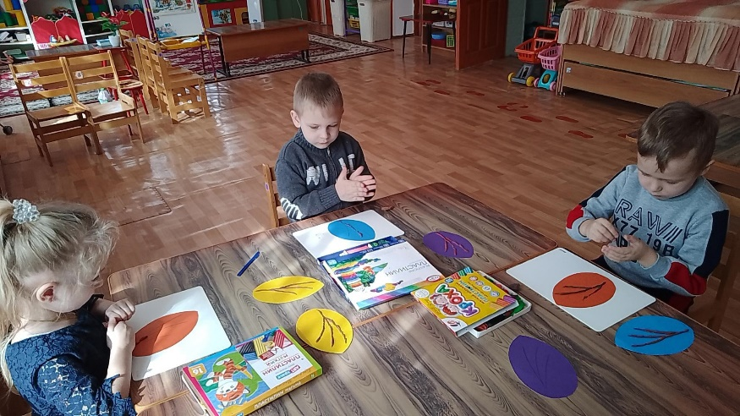
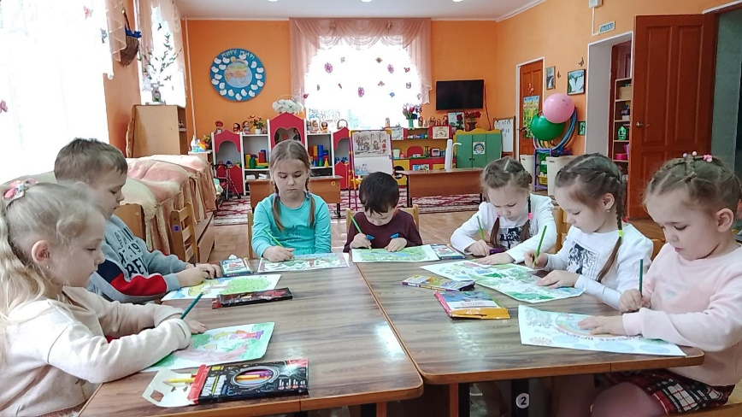
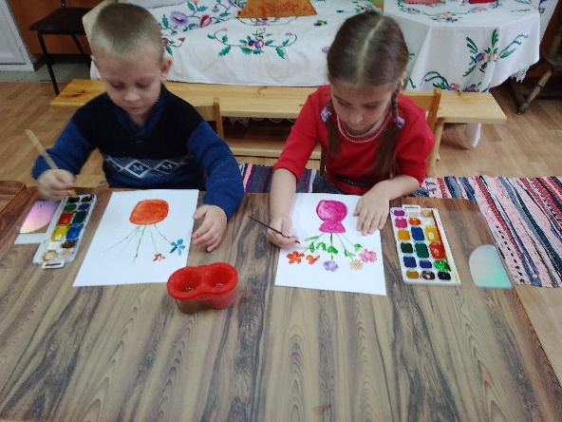
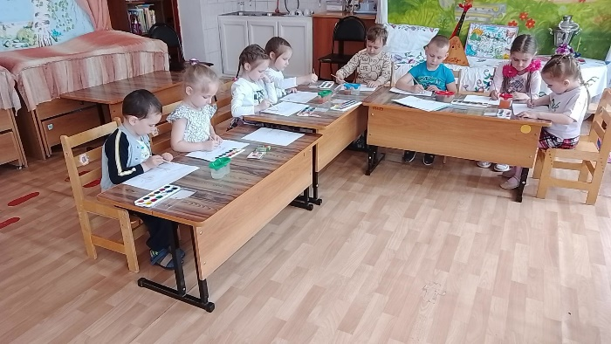
Примерные центры, созданные в группе по образовательным областям в свете требований ФГОС
Художественно-эстетическое развитие включает:
Центр изодеятельности

Slide 24
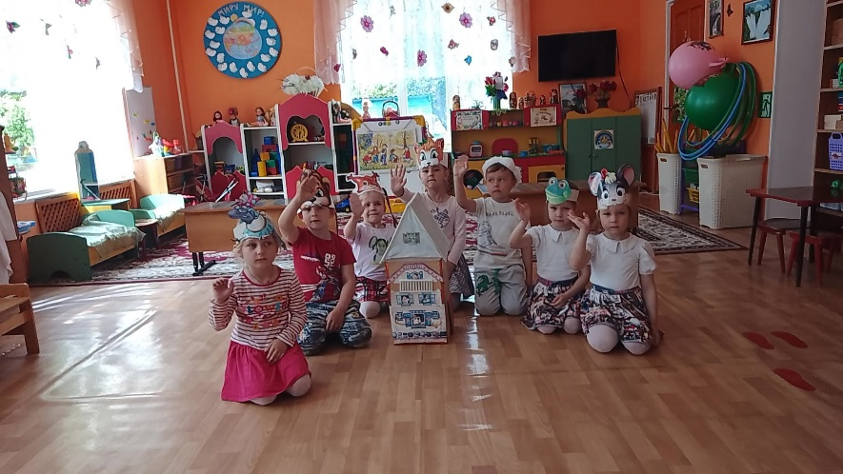
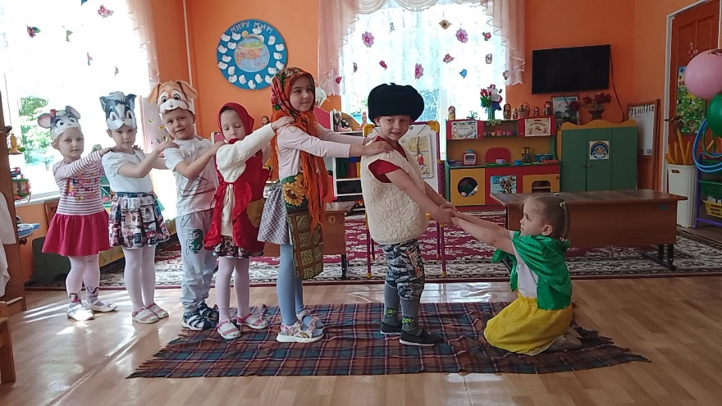
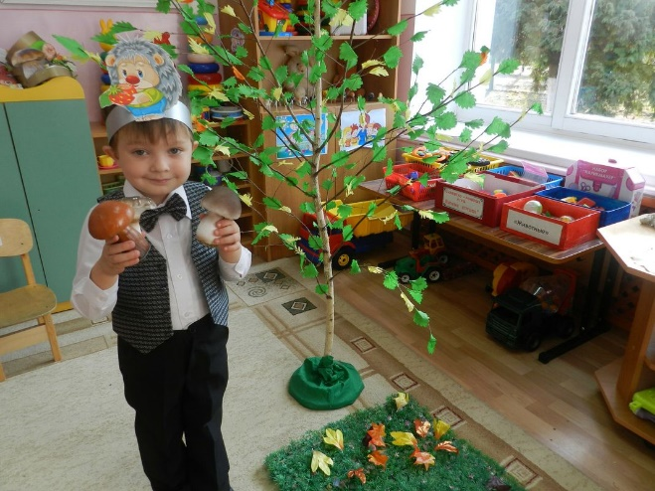
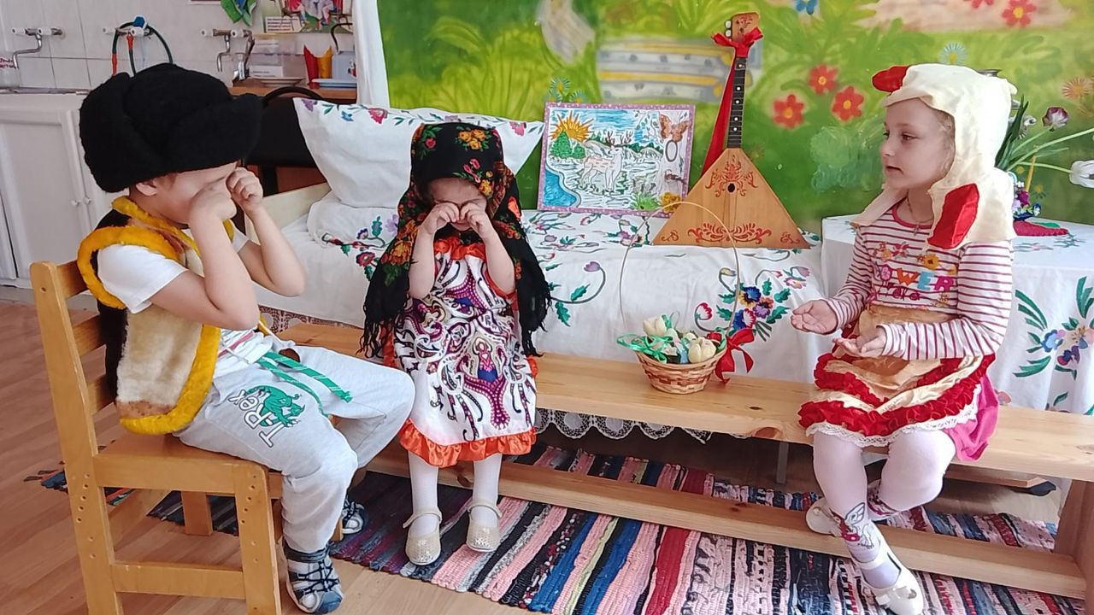
Примерные центры, созданные в группе по образовательным областям в свете требований ФГОС
Художественно-эстетическое развитие включает:
Центр музыкально-театрализованной деятельности

Slide 25
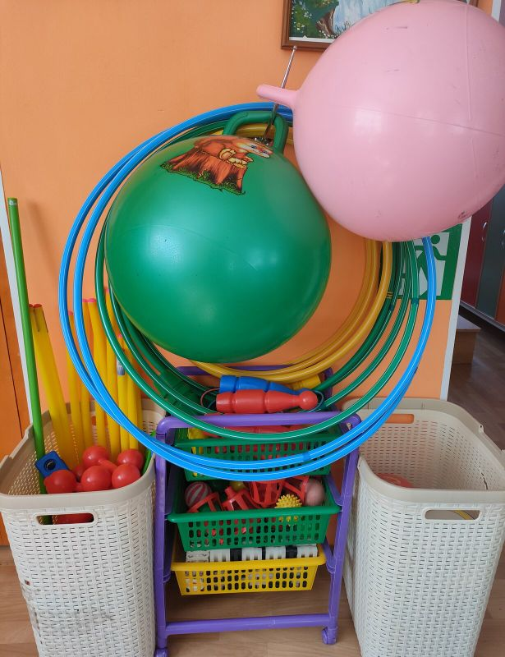
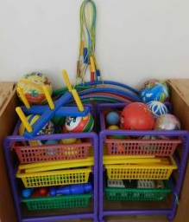
Примерные центры, созданные в группе по образовательным областям в свете требований ФГОС
Физическое развитие:

Slide 26
Главной задачей воспитания дошкольников является создание у детей чувства эмоционального комфорта и психологической защищённости. В детском саду ребёнку важно чувствовать себя любимым и неповторимым. Поэтому, важным является и среда, в которой проходит воспитательный процесс.
Спасибо за внимание!

